Slide 1
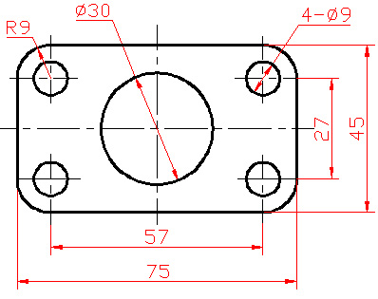
一、尺寸标注的基本规定（GB4458.4-1984)
尺寸标注
在图样中，除需表达零件的结构形状外，还需标注尺寸，以确定零件的大小。

Slide 2
1、基本规则
（1）机件的真实大小应以图样中的所注尺寸数值为依据，与绘图比例及绘图的准确度无关。
（2）图样中的尺寸以毫米为单位，不需标注计量单位的代号和名称，如采用其它单位时，则必须注明单位名称。
（3） 图中所注尺寸为零件完工后的尺寸。
（4） 每个尺寸一般只标注一次，并应标注在
最能清晰地反映该结构特征的视图上。

Slide 3
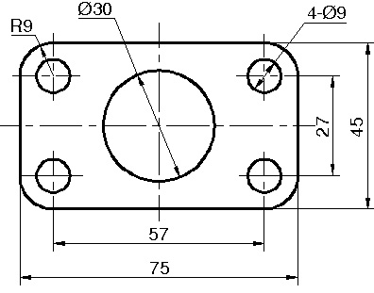
2.尺寸的组成
一个完整的尺寸有三个组成要素：尺寸数字、尺寸线和尺寸界线。
尺寸界线
尺寸线
尺寸数字

Slide 4
（1）尺寸数字
数字高度3.5毫米
30°
① 尺寸数字位置应注在尺寸线的上方，也允许注在尺寸线的中断处。
16
16
16
16
16
16
② 尺寸数字的方向一般应要求字头向上，当尺寸线竖直时数字写在尺寸线的左侧、字头向左。
16
16
16
③ 避免在30°范围内标注尺寸，不可避免时可采用引出标注。
中心线断开
④ 尺寸数字不允许被任何图线穿越 或分割，否则必须将图线断开。
Φ10

Slide 5
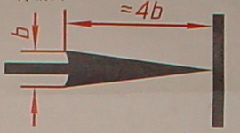
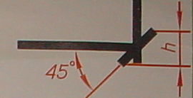
（2）尺寸线
① 尺寸线的两端采用箭头或斜线（机械图一般采用箭头形式）。
尺寸界线
尺寸线
尺寸数字
② 尺寸线应与被标注线段平行。
③ 尺寸线不能与其它图线重合或在其延长线上。
20
35
④ 相互平行尺寸，小尺寸注在大尺寸的里面，避免出现交叉。
35
20

Slide 6
（3）尺寸界线
① 尺寸界线可以从轮廓线、轴线或中心线引出，也可以直接用轮廓线作为尺寸线。
尺寸界线
② 尺寸线一般应与尺寸界线互相垂直，必要时也允许倾斜。
尺寸线
尺寸数字
③ 尺寸界线应超出尺寸线 2～ 3 mm
Φ16
Φ10
20
35
超出2～ 3毫米

Slide 7
3 标注示例
（1）角度尺寸
尺寸线应画成圆弧，其圆心是该角的顶点。尺寸界线沿径向引出。
角度数字一律水平写。
60°
90°
25°
5°

Slide 8
（2）直径尺寸
标注直径尺寸时，在尺寸数字前加注符号Φ。
标注球面直径时，在尺寸数字前面加主符号 SΦ
Φ10
Φ10
Φ10
Φ5
Φ5
Φ5
SΦ10
Φ20

Slide 9
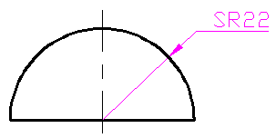
（3）半径尺寸
标注圆弧的半径尺寸时，尺寸数字前加符号R；标注球面半径时，应在尺寸数字前加符号 SR
R7
R6
R3
R9
R6
R5
应标注在是圆弧的视图上。
R10
R10
×

Slide 10
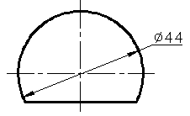
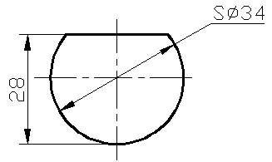
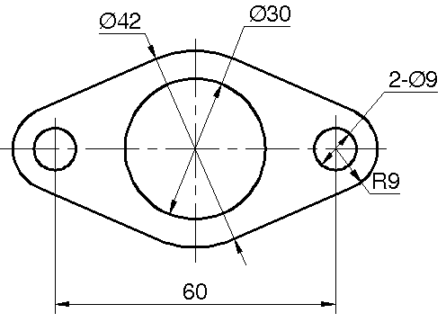
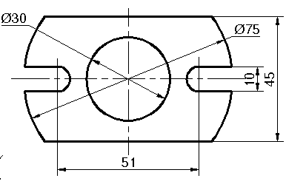
当圆弧大于半圆时标注直径，小于等于半圆时标注半径；
当球面大于半球时标注直径，小于等于半圆时标注半径；
当几段圆弧位于同一圆周时，将这些圆弧假想地连接起来，若超过半圆，则标注直径。

Slide 11
（4）狭小部位尺寸
5
3
2
3
5
3
5
3
●
●
●
●
5
3

Slide 12
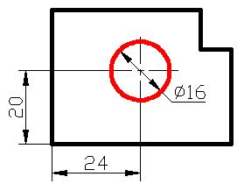
二、平面图形的尺寸注法
水平方向基准
（1）平面图形尺寸分析
定形尺寸：确定图形大小的尺寸。
定位尺寸：确定图形各部分相对位置的尺寸。
尺寸基准：用来确定图线位置的点和直线，一般选择对称中心线、轴线和重要的轮廓线作为尺寸基准。
竖直方向基准

Slide 13
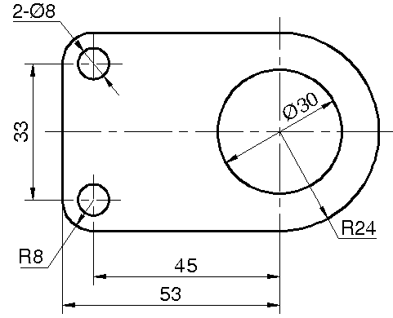
（2）平面图形的尺寸标注
一般步骤：
（a）选择两个方向的尺寸基准。对称中心线、圆的中心线或长的直线作为基准；
（b）逐个标注线段的尺寸，先标定形尺寸，再标定位尺寸。
举例

Slide 14
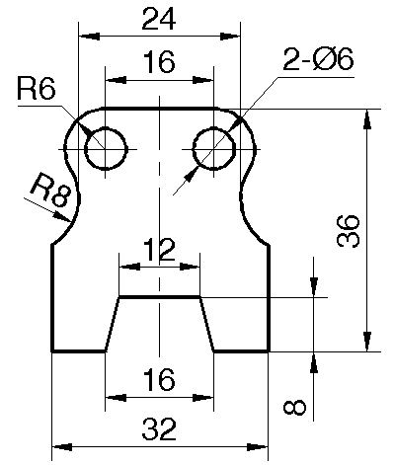
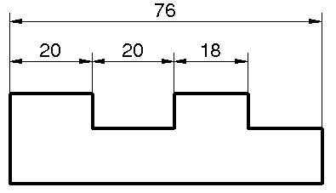
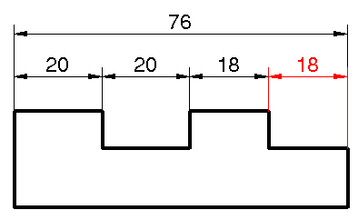
尺寸标注的几个注意点
（a）当图形对称时，可以仅标注其中一边的尺寸，定位尺寸采用对称标注的形式。
（b）尺寸线仅可能标注在图形的外面，同时兼顾就近标注的原则。
（c）平行尺寸之间的距离应基本一致，一般7~10mm。
7~10
（d）一连串连续的尺寸，应排列在一条直线上，不要注成封闭的尺寸链。

Slide 15
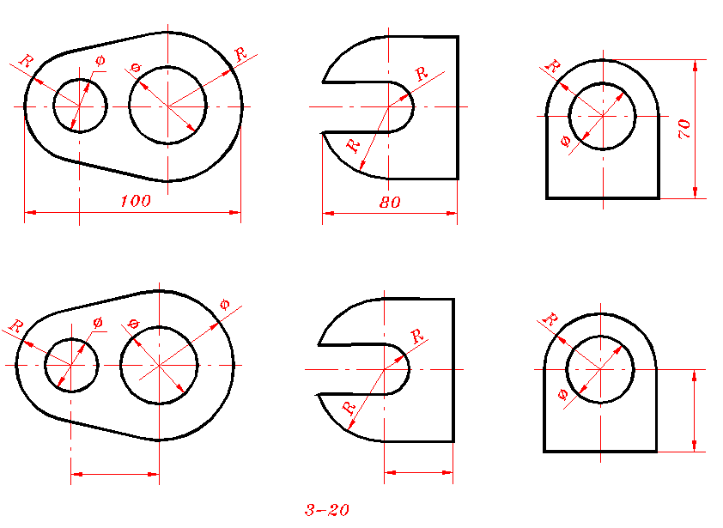
（e）圆及圆弧的定位尺寸一般应标注中心的定位尺寸。

Slide 16
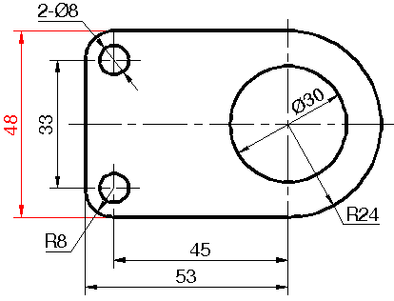
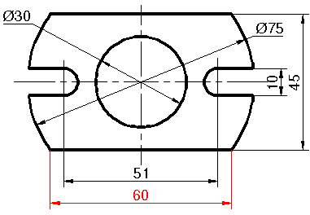
（f）避免重复标注，不在交线上标注尺寸。

Slide 17
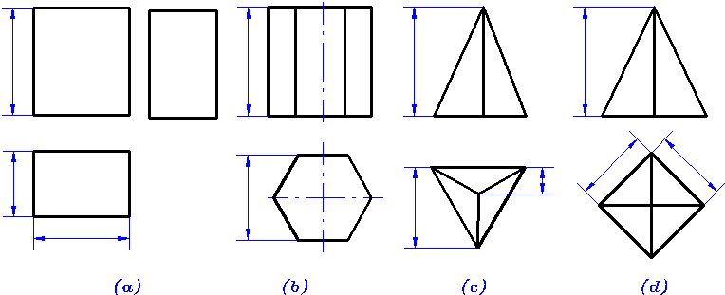
三、基本立体的尺寸标注
平面立体

Slide 18
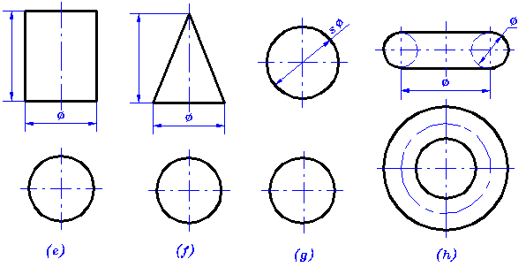
曲面立体
回转体的直径一般标注在反映轴线的视图上。

Slide 19
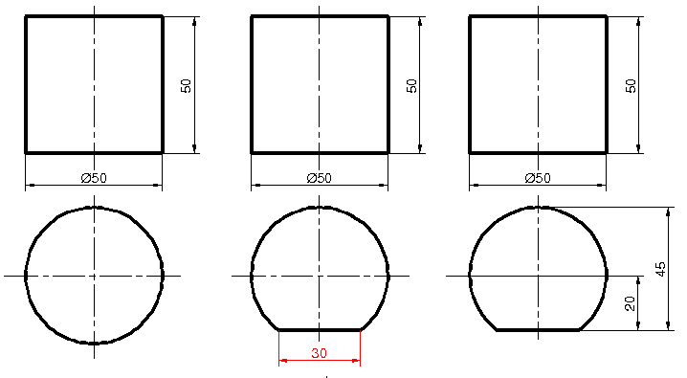
四、带切口立体的尺寸标注
☆不能在交线上标注尺寸，应标注截切平面的定位尺寸。
标其中之一
错误
正确

Slide 20
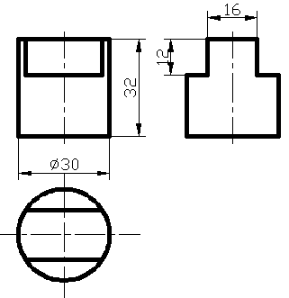
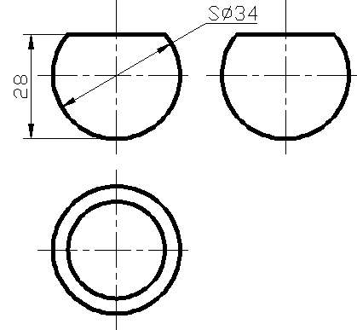
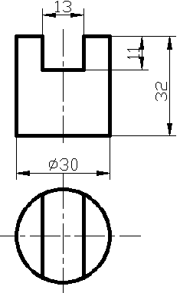
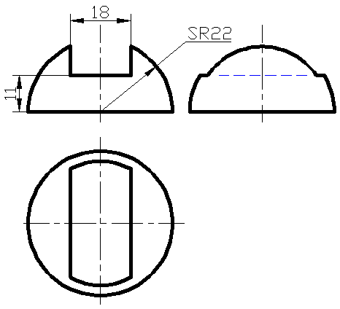

Slide 21
五、组合体的尺寸注法
尺寸标注的要求：尺寸完整、数值正确、注写清晰、配置合理。
1、尺寸基准 确定形体位置的点、线、面，选择长、宽、高三个方向的尺寸基准。
2、尺寸的种类
（1）定形尺寸 确定形体大小的尺寸；
（2）定位尺寸 确定形体相对基准位置的尺寸；
（3）总体尺寸 总的长、宽、高。
3、组合体的尺寸标注
步骤 ： （1）形体分析，看懂组合体的形状结构；
（2）选择三个方向的基准；
（3）先标定形尺寸，然后标注定位尺寸；

Slide 22
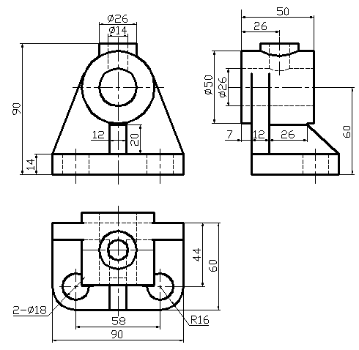
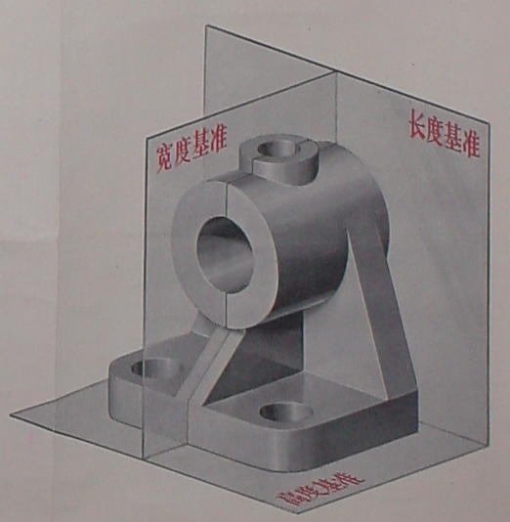
举例

